Slide 1
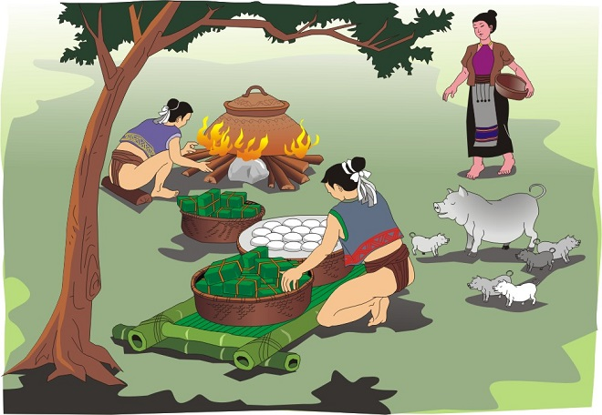
HƯỚNG DẪN TÌM HIỂU BÀI
ĐỌC MỞ RỘNG THEO THỂ LOẠI
BÁNH CHƯNG, BÁNH GIẦY

Slide 2
MỤC TIÊU
- Giúp các em nhận biết được một số yếu tố của truyện truyền thuyết như: cốt truyện, nhân vật, lời người kể chuyện và lời nhân vật, tình cảm, cảm xúc của người viết thể hiện qua ngôn ngữ văn bản.
CHUẨN BỊ
- Xem lại các khái niệm về thể loại truyền thuyết, nhân vật truyền thuyết, cốt truyện truyền thuyết, yếu tố kì ảo,….đã được học. (Phần tri thức đọc hiểu SGK/19)
- Đọc kĩ văn bản “Bánh chưng, bánh giầy” SGK/31 và tóm tắt các sự việc chính.
- Em hãy điền vào hai bảng sau những chi tiết trong truyện “Bánh chưng, bánh giầy” thể hiện đặc điểm cốt truyện, nhân vật của truyền thuyết (làm vào vở).

Slide 3
Đặc điểm cốt truyện truyền thuyết qua truyện
“Bánh chưng, bánh giầy”
Đặc điểm | Chi tiết biểu hiện
a. Thường xoay quanh công trạng, kì tích của nhân vật mà cộng đồng truyền tụng, tôn thờ
b. Thường sử dụng yếu tố kì ảo nhằm thể hiện tài năng, sức mạnh khác thường của nhân vật.
c. Cuối truyện thường gợi nhắc các dấu tích xưa còn lưu lại đến ngày nay.

Slide 4
Đặc điểm nhân vật truyền thuyết qua truyện
“Bánh chưng, bánh giầy”
Đặc điểm | Chi tiết biểu hiện
a. Thường có những điểm khác lạ về lai lịch, phẩm chất, tài năng, sức mạnh,…
b. Thường gắn với sự kiện lịch sử và có công lớn đối với cộng đồng.
c. Được cộng đồng truyền tụng, tôn thờ.

